Slide 1

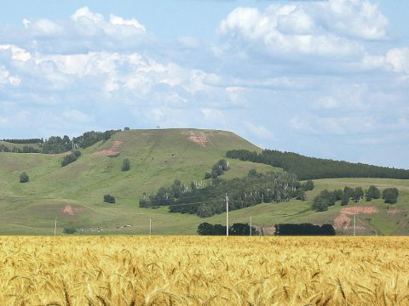
Проект
Бюджет для граждан
Азнакаевский муниципальный район
Республики Татарстан
2024 г.

Slide 2
Основные понятия
Бюджет - форма образования и расходования денежных средств, предназначенных для финансового обеспечения задач и функций государства и местного самоуправления
Федеральный бюджет и свод консолидированных бюджетов субъектов Российской Федерации (без учета межбюджетных трансфертов между этими бюджетами) образуют консолидированный бюджет Российской Федерации
Бюджет субъекта Российской Федерации и свод бюджетов муниципальных образований, входящих в состав субъекта Российской Федерации (без учета межбюджетных трансфертов между этими бюджетами), образуют консолидированный бюджет субъекта Российской Федерации
Бюджет муниципального района (районный бюджет) и свод бюджетов городских и сельских поселений, входящих в состав муниципального района (без учета межбюджетных трансфертов между этими бюджетами), образуют консолидированный бюджет муниципального района

Slide 3
Бюджетный процесс - регламентируемая законодательством Российской Федерации деятельность органов государственной власти, органов местного самоуправления и иных участников бюджетного процесса по составлению и рассмотрению проектов бюджетов, утверждению и исполнению бюджетов, контролю за их исполнением, осуществлению бюджетного учета, составлению, внешней проверке, рассмотрению и утверждению бюджетной отчетности
(статья 6 Бюджетного кодекса РФ)

Slide 4




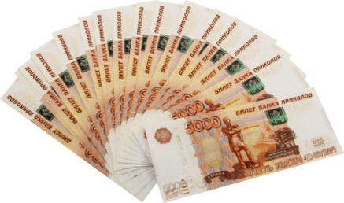
Формирование бюджета на 2024-2026 годы
Положение
о бюджетном процессе
АМР РТ
Прогноз социально-экономического развития АМР РТ на 2024-2026 гг.
Закон
о бюджете Республики Татарстан на 2024-2026 гг.
Бюджет Азнакаевского муниципального района на 2026-2026 годы

Slide 5






Формирование бюджета на 2024-2026 годы
МИНИСТЕРТСВО ФИНАНСОВ
РЕСПУБЛИКИ ТАТАРСТАН
МИНИСТЕРСТВО ЭКОНОМИКИ
ФЕДЕРАЛЬНАЯ
НАЛОГОВАЯ СЛУЖБА
Местные бюджеты
ОТРАСЛЕВЫЕ МИНИСТЕРСТВА
МУНИЦИПАЛИТЕТЫ

Slide 6
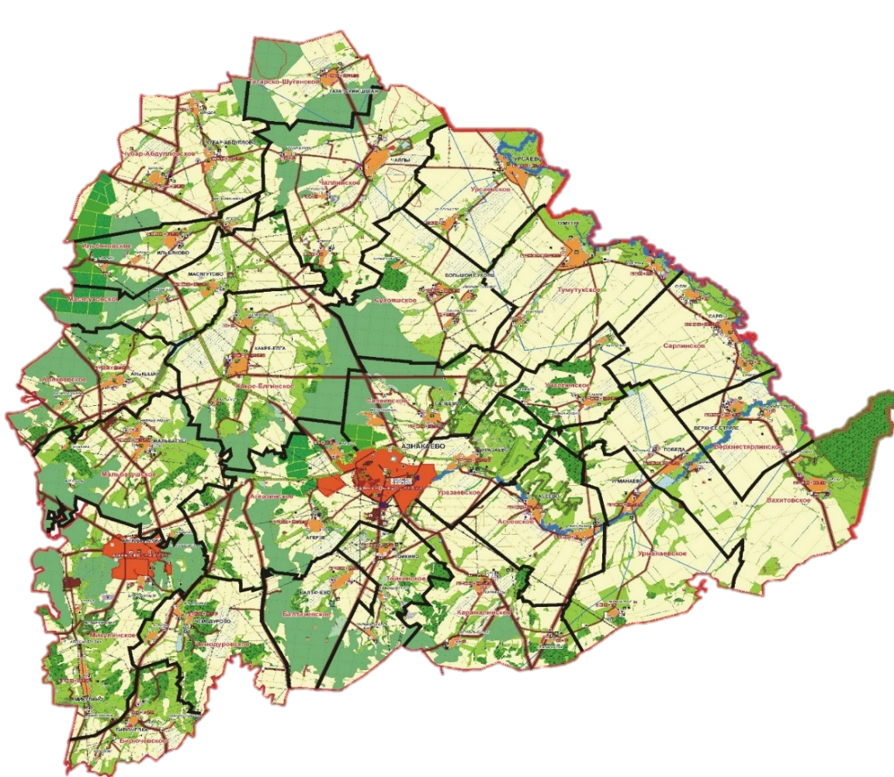
Всего сформировано 29 бюджетов
1
бюджет муниципального района
Азнакаевский муниципальный район
Азнакаевский муниципальный район
2
бюджета городских поселений
г. Азнакаево, пгт. Актюбинский
26
бюджетов сельских поселений
Агерзинское СП, Алькеевское СП, Асеевское СП, Балтачевское СП, Бирючевское СП, Вахитовское СП, Верхнестярлинское СП, Ильбяковское СП, Какре-Елгинское СП, Карамалинское СП, Мальбагушское СП, Масягутовское СП, Микулинское СП, Сапеевское СП, Сарлинское СП, Сухояшское СП, Татарско-Шуганское СП, Тойкинское СП, Тумутукское СП, Уразаевское СП, Урманаевское СП, Урсаевское СП, Учаллинское СП, Чалпинское СП, Чемодуровское СП, Чубар-Абдулловское СП
Площадь: 2 143 км²
Население: 57 700 чел.

Slide 7
ОСНОВНЫЕ НАПРАВЛЕНИЯ
бюджетной и налоговой политики
Азнакаевского муниципального района Республики Татарстан
на 2024 год и на плановый период 2025 и 2026 годов
Стимулирование экономической и инвестиционной активности, обеспечение благоприятного инвестиционного климата, развитие инфраструктуры для поддержки инвестиционной и предпринимательской деятельности
ежегодное обеспечение достижения целевых показателей по заработной плате отдельных категорий работников бюджетной сферы, установленных Указом Президента Российской Федерации от 7 мая 2012 года № 597 «О мероприятиях по реализации государственной социальной политики»;
До 1 января 2025 года продлено действие налоговых преференций по налогу на имущество организаций в отношении объектов социально-культурной сферы, используемых организациями для нужд здравоохранения, физической культуры, и садоводческих и огороднических товариществ.
проведение мероприятий по поиску резервов в процессе формирования и исполнения расходной части бюджета
формирование бюджета на основе государственных и муниципальных программ с учетом контроля эффективности их реализации
Будет продолжена работа по обеспечению открытости и прозрачности бюджета, формированию «Бюджета для граждан», размещению необходимой информации на едином портале бюджетной системы
обеспечение расходных полномочий местного уровня
Эффективное использование муниципального имущества
Оптимизация бюджетных расходов
Максимальное использование земель, находящихся в муниципальной собственности, и земель, собственность на которые не разграничена
Повышение качества оказываемых государственных и муниципальных услуг

Slide 8
Процесс формирования и рассмотрения
бюджета Азнакаевского муниципального района
на 2024 год и на плановый период 2025-2026 годов
07 ноября
2023 года
Исполнительный комитет района вносит проект решения о бюджете на рассмотрение в Азнакаевский районный Совет
06 декабря
2023 года
Проведение заседаний постоянных комиссий Азнакаевского районного Совета
08 декабря
2023 года
Проведение публичных слушаний
14 декабря
2023 года
Рассмотрение проекта решения о бюджете на заседании Азнакаевского районного Совета

Slide 9
Местные бюджеты
Азнакаевского муниципального района
Республики Татарстан
29 бюджетов всех уровней
1
бюджет
муниципального района
2
бюджета
городских
поселений
26
бюджетов
сельских
поселений
бездефицитные бюджеты

Slide 10
Прогноз социально-экономическая развития бюджета
на 2024 год и плановый период 2025 и 2026 годов
Показатели | 2024 год | 2025 год | 2026 год
Макроэкономические показатели
Валовой региональный продукт (в основных ценах), млн. руб. | 89 580,0 | 93 480,0 | 96 590,0
в сопоставимых ценах, в % к предыдущему году | 98,86 | 100,44 | 99,54
Индекс потребительских цен, в % к декабрю предыдущего года | 104,0 | 104,0 | 104,0
Объем отгруженной продукции (работ, услуг), тыс. руб. | 18 998 614,0 | 19 587 571,0 | 20 175 198,0
Индекс промышленного производства, % к предыдущему году | 99,0 | 101,0 | 101,0
Объем продукции сельского хозяйства, млн.руб. | 7 705,2 | 8 090,5 | 8 535,4
в сопоставимых ценах, в % к предыдущему году | 101,3 | 100,8 | 101,3
Объем инвестиций (в основной капитал) по территории за счет всех источников финансирования, тыс.руб. | 7 091 768,0 | 7 432 173,0 | 7 788,918,0
в сопоставимых ценах, в % к предыдущему году | 101,1 | 100,0 | 100,4
Объем работ, выполненных по виду деятельности «Строительство», тыс.руб. | 1 458 678,0 | 1 531 612,0 | 1 599 003,0
в сопоставимых ценах, в % к предыдущему году | 100,3 | 100,7 | 100,7
Показатели | 2024 год | 2025 год | 2026 год
Уровень жизни
Доходы на душу населения, в среднем за месяц, руб. | 41 239,0 | 44 002,0 | 46 995,0
в % к предыдущему году | 106,7 | 106,7 | 106,8
Расходы населения, в среднем за месяц рублей | 33 816,0 | 36 082,0 | 38 536,0
в % к предыдущему году | 106,7 | 106,7 | 106,8
Промышленность
Производство важнейших видов промышленной продукции:
Нефть, тыс. т. | 2 773,0 | 2 261,0 | 2 817,0
Агропромышленный комплекс
Производство основных видов сельскохозяйственной продукции:
Зерно (в виде после доработки), т. | 120 000 | 122 000 | 122 000
Мясо (скот и птица в живом весе), т. | 166 | 168 | 170
Молоко, т. | 69 700 | 69 800 | 70 000
Яйца, тыс. т. | 200 | 200 | 200

Slide 11
Бюджет - форма образования и расходования денежных средств, предназначенных для финансового обеспечения задач и функций государства и местного самоуправления.
Консолидированный бюджет - свод бюджетов бюджетной системы Российской Федерации на соответствующей территории (за исключением бюджетов государственных внебюджетных фондов) без учета межбюджетных трансфертов между этими бюджетами.
тыс. рублей
Консолидированный бюджет
Азнакаевского муниципального района
2024 год
2025 год
2026 год
2 474 518,67
2 496 486,10
2 512 332,52
2 474 518,67
2 496 486,10
2 512 332,52
бюджет Азнакаевского муниципального района
бюджет городских поселений
бюджет сельских поселений
2024 год
2025 год
2026 год
2 332 455,97
2 349 557,40
2 350 507,22
2 332 455,97
2 349 557,40
2 350 507,22
2024 год
2025 год
2026 год
206 706,5
214 850,4
213 004,8
206 706,5
214 850,4
213 004,8
2024 год
2025 год
2026 год
129 445,1
130 830,6
132 106,7
129 445,1
130 830,6
132 106,7
Доходы
Расходы

Slide 12
Закрепление налогов и сборов
Каждый уровень бюджета наделен собственными, законодательно закрепленными доходными источниками
Наименование
Бюджет района
Бюджет города
Бюджет сельских поселений
Налог на доходы физических лиц
5% - от городских поселений; 11% - от сельских поселений; 54,7905% - дополнительный норматив из бюджета Республики Татарстан
10%
4%
Единый налог на вмененный доход
100%
Упрощенная система налогообложения
30%
Единый сельскохозяйственный налог
50%
50%
50%
Налог на имущество физических лиц
100%
100%
Земельный налог
100%
100%
Налог , взимаемый в связи с применением патентной системы налогообложения
100%
Госпошлина
за совершение юридических значимых действий и выдачу документов – 100%
за совершение нотариальных действий – 100%
Налог на добычу общераспространенных полезных ископаемых
100%
Акцизы на нефтепродукты
2,1726%
Аренда и продажа земельных участков
50% - от городских поселений; 100% от сельских поселений
50%

Slide 13
Безвозмездные поступления
Межбюджетные трансферты - средства, предоставляемые одним бюджетом бюджетной системы Российской Федерации другому бюджету бюджетной системы Российской Федерации
Дотации
межбюджетные трансферты, предоставляемые на безвозмездной и безвозвратной основе без установления направлений и (или) условий их использования
Субсидии
межбюджетные трансферты, предоставляемые в целях софинансирования расходных обязательств, возникающих при выполнении полномочий органов государственной власти субъектов РФ по предметам ведения субъектов РФ и предметам совместного ведения РФ и субъектов РФ, и расходных обязательств по выполнению полномочий органов местного самоуправления по вопросам местного значения
Субвенции
межбюджетные трансферты, предоставляемые бюджетам субъектов Российской Федерации в целях финансового обеспечения расходных обязательств субъектов РФ и (или) муниципальных образований, возникающих при выполнении полномочий РФ, переданных для осуществления органам государственной власти субъектов РФ и (или) органам местного самоуправления

Slide 14
Основные параметры бюджета
Азнакаевского муниципального района на 2024-2026 годы
(млн. рублей)
Год | Доходы | в том числе |  | Расходы
 |  | налоговые и неналоговые доходы | безвозмездные поступления
2024 | 2 332,4 | 810,7 | 1 521,7 | 2 332,4
2025 | 2 349,6 | 866,8 | 1 482,8 | 2 349,6
2026 | 2 350,5 | 930,0 | 1 420,5 | 2 350,5

Slide 15
Основные параметры консолидированного бюджета
Азнакаевского муниципального района на 2024-2026 годы
млн. рублей
Год | Доходы | в том числе |  | Расходы
 |  | налоговые и неналоговые доходы | безвозмездные поступления
2024 | 2 474,5 | 1 120,9 | 1 353,6 | 2 474,5
2025 | 2 496,5 | 1 186,4 | 1 310,1 | 2 496,5
2026 | 2 512,3 | 1 260,0 | 1 252,3 | 2 512,3

Slide 16
Динамика изменения объемов консолидированного
Бюджета Азнакаевского муниципального района (млн. рублей)
+0,9%
+0,6%
+11,3%
Год

Slide 17
Поступления доходов в бюджет Азнакаевского
муниципального района в 2023-2024 годах
(млн.руб.)
Наименование | План на 2023г. (утвержденный) | План на 2023г. (уточненный) | Ожидаемое за 2023г. | Прогноз на 2024г. | Темп роста, %
Всего налоговых и неналоговых доходов, в том числе: | 702,8 | 702,8 | 866,0 | 810,7 | 115,4
НДФЛ | 596,8 | 596,8 | 741,1 | 687,0 | 115,1
Плата за добычу полезных ископаемых | 1,8 | 1,8 | 5,2 | 2,6 | 144,4
УСНО | 25,1 | 25,1 | 27,8 | 30,4 | 121,1
Единый сельскохозяйственный налог | 1,5 | 1,5 | 1,2 | 1,3 | 86,7
Государственная пошлина | 7,3 | 7,3 | 6,8 | 6,7 | 91,8
Налог по патентной системе налогообложения | 10,2 | 10,2 | 7,1 | 13,3 | 130,4
Акцизы | 29,1 | 29,1 | 33,5 | 33,4 | 114,8
Неналоговые доходы | 28,0 | 28,0 | 41,3 | 34,3 | 122,5
Плата за негативное воздействие | 2,9 | 2,9 | 2,0 | 1,8 | 62,1
Безвозмездные поступления | 1 378,8 | 1 772,7 | 1 772,7 | 1 521,7 | 110,4
Итого доходов | 2 081,6 | 2 475,5 | 2 638,7 | 2 332,5 | 112,1

Slide 18
Основные показатели формирования
бюджета Азнакаевского муниципального района
Наименование | 2024г. | 2025г. | 2026г.
Курс доллара, рублей | 76,8 | 77,6 | 78,8
Инфляция, рост, % | 104,0 | 104,0 | 104,0
Заработная плата работников государственных и муниципальных бюджетных и автономных учреждений | Доведение до МРОТ с 1 января - ежегодно
 | повышение с 01.10.2024 г. на 4,0 % | повышение с 01.10.2025 г. на 4,0 % | повышение с 01.10.2026 г. на 4,0 %
Заработная плата отдельных категорий работников бюджетной сферы (обозначенных в Указах Президента РФ от 07.05.2012г. №597, от 01.06.2012г. №761, от 28.12.2012.г. № 1688) | В соответствии с Указами Президента РФ от 07.05.2012г. №597, от 01.06.2012г. №761, от 28.12.2012.г. № 1688
Заработная плата в органах государственного и муниципального управления | повышение с 01.10.2024 г. на 4,0 % | повышение с 01.10.2025 г. на 4,0 % | повышение с 01.10.2026 г. на 4,0 %
Публичные обязательства (денежные выплаты населению) | повышение с 01.01.2024 г. на 4,0 % | повышение с 01.01.2025 г. на 4,0 % | повышение с 01.01.2026 г. на 4,0 %
Стипендии | повышение с 01.09.2024 г. на 4,0 % | повышение с 01.09.2025 г. на 4,0 % | повышение с 01.09.2026 г. на 4,0 %
Продукты питания, медикаменты | повышение с 01.01.2024 г. на 4,0 % | повышение с 01.01.2025 г. на 4,0 % | повышение с 01.01.2026 г. на 4,0 %
Коммунальные услуги | повышение с 01.07.2024 г. на 7,0 % | повышение с 01.07.2025 г. на 7,0 % | повышение с 01.07.2026 г. на 7,0 %
Расходы по другим статьям бюджетной классификации расходов бюджетов | На уровне 2023 года

Slide 19
Расходы консолидированного бюджета района
(по разделам классификации расходов бюджетов)
(млн.руб.)
Наименование раздела | Раздел | 2023г. | 2024г. | 2025г. | 2026г.
Всего |  | 2 223,6 | 2 474,5 | 2 496,5 | 2 512,3
в том числе:
Общегосударственные вопросы | 01 | 149,2 | 153,0 | 157,9 | 163,3
Национальная оборона | 02 | 3,9 | 4,7 | 5,2 | 5,7
Национальная безопасность и ПД | 03 | 5,8 | 6,0 | 6,1 | 6,3
Национальная экономика | 04 | 57,8 | 75,2 | 67,1 | 68,3
Жилищно-коммунальное хозяйство | 05 | 101,9 | 114,8 | 110,4 | 90,7
Охрана окружающей среды | 06 | 4,7 | 4,7 | 4,7 | 4,7
Образование | 07 | 1 542,0 | 1 720,4 | 1 713,4 | 1 704,2
Культура, кинематография | 08 | 201,6 | 232,5 | 234,0 | 235,5
Здравоохранение | 09 | 1,1 | 1,1 | 1,1 | 1,1
Социальная политика | 10 | 56,3 | 55,4 | 56,8 | 58,1
Физическая культура и спорт | 11 | 97,7 | 105,2 | 106,3 | 107,5
Межбюджетные трансферты | 14 | 1,6 | 1,5 | 2,3 | 2,1
Условно утвержденные расходы |  | - | - | 31,2 | 64,8

Slide 20


Планируемые расходы по разделам бюджетной классификации
(млн.руб.)
2023 год
2024 год
2025 год
2026 год
Национальная оборона
бюджет района
3,9
4,7
5,2
5,7
консолидированный
бюджет
3,9
4,7
5,2
5,7
Национальная безопасность и правоохранительная деятельность
бюджет района
5,6
5,7
5,9
6,1
консолидированный
бюджет
5,8
6,0
6,1
6,3

Slide 21

Планируемые расходы
по разделам бюджетной классификации
(млн.руб.)
2023 год
2024 год
2025 год
2026 год
Национальная экономика
бюджет района
30,4
44,1
35,9
36,9
консолидированный
бюджет
57,8
75,2
67,1
68,3
Дорожное хозяйство (дорожные фонды) | 29,1 | 33,4 | 34,2 | 35,2
Транспорт | - | 8,97 | - | -
Сельское хозяйство и рыболовство | 1,3 | 1,7 | 1,7 | 1,7

Slide 22


Планируемые расходы по разделам бюджетной классификации
по разделу «Жилищно-коммунальное хозяйство»
(млн.руб.)
2023 год
2024 год
2025 год
2026 год
Жилищно-коммунальное хозяйство
бюджет района
26,9
31,8
33,0
18,6
консолидированный
бюджет
101,9
114,8
110,4
90,7
Охрана окружающей среды
бюджет района
4,7
4,7
4,7
4,7
консолидированный
бюджет
4,7
4,7
4,7
4,7

Slide 23

Планируемые расходы по отрасли «Образование»
(млн.руб.)
Наименование | План 2023г. | Прогноз 2024г. | Прогноз 2025г. | Прогноз 2026г.
Образование | 1 542,0 | 1 720,4 | 1 713,4 | 1 704,2
Дошкольное образование | 558,0 | 703,0 | 696,3 | 687,7
Общее образование | 763,4 | 797,2 | 793,9 | 790,1
Дополнительное образование | 119,5 | 129,6 | 132,4 | 135,3
Молодежная политика | 10,6 | 11,3 | 11,4 | 11,4
Другие вопросы | 90,5 | 79,3 | 79,4 | 79,7
Доля расходов на образование в общей структуре расходов бюджета, % | 74,1 | 73,8 | 72,9 | 72,5
На выполнение «Майских указов» Президента РФ, % | 47,6 | 142,8 | 142,8 | 142,8

Slide 24
Планируемые межбюджетные трансферты из бюджета
Республики Татарстан на финансирование расходов на образование
Субсидии
672,5 млн. рублей
на бесплатное дошкольное, общее образование
632,0 млн. рублей
на летний отдых
18,5 млн. рублей
на бесплатное горячее питание
22,0 млн. рублей
Субвенции
595,0 млн. рублей
на дошкольное образование
170,2 млн. рублей
на общее образование
382,0 млн. рублей
на методическое и информационно-технологическое обеспечение учреждений
10,2 млн. рублей
на ежемесячное вознаграждение педработникам за классное руководство
32,6 млн. рублей

Slide 25

Планируемые расходы по разделу «Культура, кинематография»
(млн.руб.)
2023 год
2024 год
2025 год
2026 год
Культура, кинематография
консолидированный бюджет
201,6
232,5
234,0
235,5
бюджет района
201,4
231,2
232,7
234,2
в том числе по МП «Развитие культуры»
191,5
223,2
224,7
226,2
  из них на финансирование учреждений культуры
  - музей
4,6
4,84
4,9
4,94
  - библиотеки
30,1
31,93
32,3
32,64
  - клубы
133,6
141,2
142,2
143,2
  - кинематография
1,0
1,09
1,10
1,11
  - другие вопросы
22,2
44,15
44,2
44,3
в т.ч. на содержание централизованной бухгалтерии
10,8
8,52
8,57
8,67
на выполнение «Майских указов» Президента РФ
11,4
35,63
35,63
35,63

Slide 26

Планируемые расходы
по разделу «Здравоохранение»
(млн.руб.)
2023 год
2024 год
2025 год
2026 год
Здравоохранение
бюджет района
1,04
1,07
1,10
1,13
консолидированный
бюджет
1,04
1,07
1,10
1,13

Slide 27

Планируемые расходы по разделу «Социальная политика»
(млн.руб.)
2023 год
2024 год
2025 год
2026 год
Социальная политика
бюджет района
56,3
55,4
56,8
58,1
консолидированный
бюджет
56,3
55,4
56,8
58,1
Охрана семьи и детства
52,8
52,2
53,5
54,8
в том числе
- питание учащихся
7,3
7,8
8,1
8,4
- компенсация за присмотр и уход за ребенком в ДДУ
20,1
20,1
20,1
20,1
- выплаты опекунам и попечителям
25,4
24,3
25,3
26,3
Пенсионное обеспечение
2,55
2,65
2,76
2,80
Обеспечение равной доступности услуг общественного транспорта
0,8
0,35
0,35
0,35
«Старшее поколение»
0,15
0,15
0,15
0,15

Slide 28

Планируемые расходы
по разделу бюджетной классификации
«Физическая культура и спорт»
(млн.руб.)
2023 год
2024 год
2025 год
2026 год
Физическая культура и спорт | 97,7 | 105,2 | 106,3 | 107,5
Содержание спортивных школ
95,5
103,9
105,0
106,2
Спортивные мероприятия
2,2
1,3
1,3
1,3
на выполнение «Майских указов» Президента РФ
7,8
5,8
5,8
5,8

Slide 29
Объем дотаций на выравнивание
бюджетной обеспеченности поселений
Азнакаевского муниципального района Республики Татарстан
(млн.руб.)
Наименование | 2024г. | 2025г. | 2026г.
Всего | 21,2 | 20,7 | 9,4
в том числе:
Расходы на передачу бюджетам поселений дотаций на выравнивание уровня бюджетной обеспеченности поселений, источником софинансирования которых являются, в том числе, субсидии на выравнивание уровня бюджетной обеспеченности поселений, входящих в состав муниципального района, и предоставление иных форм межбюджетных трансфертов бюджетам поселений, входящих в состав муниципального района | 6,733 | 6,989 | 7,165
из них:
субсидии из бюджета Республики Татарстан | 6,666 | 6,919 | 7,094
средства Азнакаевского муниципального района | 0,067 | 0,070 | 0,071
Дотации на выравнивание бюджетной обеспеченности поселений, источником финансового обеспечения которых являются субвенции бюджетам муниципальных районов на реализацию государственных полномочий по расчету и предоставлению дотаций поселениям | 14,493 | 13,765 | 2,202

Slide 30
Программно-целевой бюджет
9 государственных
15 муниципальных программ
2 млрд. 103 млн. рублей
90% от общего объема
расходов

Slide 31
Сведения о государственных и муниципальных программах, предусмотренных к реализации за счет средств бюджета Азнакаевского муниципального района
(тыс. рублей)
Наименование раздела
2024г.
2025г.
2026г.
Государственные программы
Реализация государственной программы «Развитие здравоохранения Республики Татарстан»
1 066,3
1 095,3
1 129,0
Реализация государственной программы «Социальная поддержка граждан Республики Татарстан»
53 815,8
55 144,3
56 469,6
Реализация государственной программы «Обеспечение качественным жильем и услугами жилищно-коммунального хозяйства населения Республики Татарстан»
18 566,0
18 566,0
18 566,0
Реализация государственной программы «Защита населения и территории от ЧС»
33,6
33,6
0,0
Государственная программа «Развитие транспортной системы Республики Татарстан»
351,3
351,3
351,3
Реализация государственной программы «Развитие сельского хозяйства и регулирование рынков сельскохозяйственной продукции, сырья и продовольствия в Республики Татарстан»
14 945,9
16 128,3
1 701,6
Реализация государственной программы «Управление государственным имуществом Республики Татарстан»
48,5
50,4
0,0
Реализация государственной программы «Развитие юстиции в Республике Татарстан»
5,6
5,8
6,0
Реализация государственной программы «Развитие молодежной политики в Республике Татарстан»
19 173,1
19 191,0
19 209,7

Slide 32
Сведения о государственных и муниципальных программах, предусмотренных к реализации за счет средств бюджета Азнакаевского муниципального района
(продолжение)
(тыс. рублей)
Наименование раздела
2024г.
2025г.
2026г.
Муниципальные программы
Муниципальная программа «Развитие образования Азнакаевского муниципального района»
1 601 511,7
1 594 314,5
1 584 805,0
Муниципальная программа «Развитие культуры в Азнакаевском муниципальном районе»
224 966,9
226 439,4
228 013,8
Муниципальная программа «Охрана окружающей среды в Азнакаевском муниципальном районе Республики Татарстан»
4 742,0
4 742,0
4 742,0
Муниципальная программа «Защита населения и территорий от ЧС, обеспечение пожарной безопасности и безопасности людей на водных объектах»
9 283,7
9 283,8
9 283,8
Муниципальная программа «Развитие здравоохранения Республики Татарстан»
700,9
700,9
700,9
Муниципальная целевая программа «Реализация государственной национальной политики в Азнакаевском муниципальном районе Республике Татарстан
327,5
330,7
334,0
Муниципальная комплексная программа по профилактике правонарушений в Азнакаевском муниципальном районе Республике Татарстан
39 476,3
39 591,4
39 711,4
Муниципальная программа «Целевая подготовка специалистов в учреждениях высшего профессионального образования»
202,5
202,5
202,5

Slide 33
Сведения о государственных и муниципальных программах, предусмотренных к реализации за счет средств бюджета Азнакаевского муниципального района
(окончание)
(тыс. рублей)
Наименование раздела
2024г.
2025г.
2026г.
Муниципальная программа «Старшее поколение в Азнакаевском муниципальном районе Республики Татарстан»
150,0
150,0
150,0
Муниципальная долгосрочная целевая программа по улучшению условий охраны труда в Азнакаевском муниципальном районе
9,0
9,0
9,0
Муниципальная программа «Энергосбережение и повышение энергоэффективности в Азнакаевском муниципальном районе Республики Татарстан»
47,6
47,6
47,6
Муниципальная программа «Развитие физической культуры и спорта в Азнакаевском муниципальном районе Республики Татарстан
102 522,5
103 610,5
104 853,6
Муниципальная программа «Реализация антикоррупционной политики Азнакаевского муниципального района»
25,0
25,0
25,0
Муниципальная программа «Развитие молодежной политики в Азнакаевском муниципальном районе Республики Татарстан
10 680,8
10 750,8
10 825,7
Муниципальная программа «Развитие муниципальной службы в Азнакаевском муниципальном районе Республики Татарстан»
216,5
207,5
228,0
Итого
2 102 869,0
2 100 971,6
2 081 365,5

Slide 34
Задачи на 2024 год
Обеспечить качественное исполнение бюджетов
текущего года
Усилить работу по сбору доходов
Максимально сократить задолженность по налогам
Завершить работу по мобилизации имущественных налогов
Рационально и эффективно использовать средства расходной части, включая бюджетные и внебюджетные источники
Обеспечить эффективное и полное использование
бюджетных средств

Slide 35
Контактная информация:
Место нахождения (юридический адрес):
423330, Республика Татарстан, г. Азнакаево, ул. М.Султангалиева, д.37
Режим работы: с 08.00 - 17.00, обед с 12.00 - 13.00
Прием граждан: день приема - вторник, часы приема: 14.00 - 16.00
E-mail: azna.fbp@tatar.ru
Председатель МКУ «Финансово-бюджетная палата Азнакаевского муниципального района Республики Татарстан»
Гурьянова Людмила Кирилловна, телефон: (885592) 7-54-16
Заместитель председателя МКУ «Финансово-бюджетная палата Азнакаевского муниципального района Республики Татарстан»
Зиганшина Замира Темиргалиевна, телефон: (885592) 7-56-69
Начальник бюджетного отдела МКУ «Финансово-бюджетная палата Азнакаевского муниципального района Республики Татарстан»
Шангареева Гузель Фаатовна, телефон: (885592) 7-56-69
Начальник отдела прогнозирования и экономического анализа МКУ «Финансово-бюджетная палата Азнакаевского муниципального района Республики Татарстан»
Ситдикова Рамзия Галимзяновна, телефон: (885592) 7-54-20
Начальник отдела учета и отчетности МКУ «Финансово-бюджетная палата Азнакаевского муниципального района Республики Татарстан»
Исламшина Лилия Раисовна, телефон: (885592) 7-52-37

